Slide 1
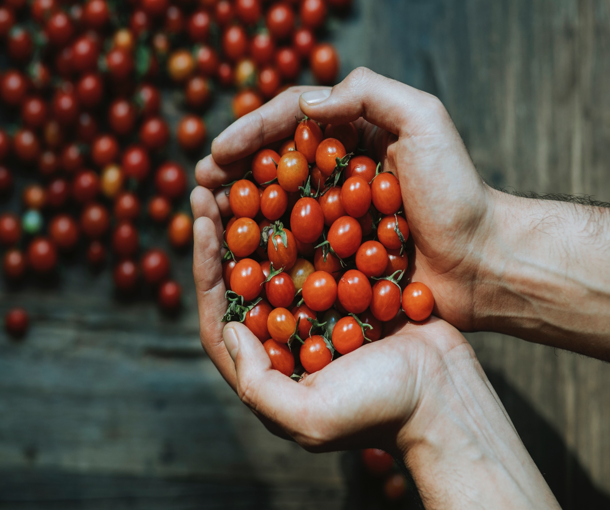
!Bienvenidos! Clase de Nutrición
Mes 3
Notes:
Bienvenidos! Nos alegra mucho que estén de nuevo con nosotros en este tercer mes de educación en su programa Previniendo y Controlando la Diabetes! Si aun no ha visto los primeros dos videos, le invitamos a que le haga saber a su promotor de salud para enviarle los enlaces a esos videos. Si ya los ha visto, esperamos que haya podido empezar a implementar cambios para prevenir o controlar la diabetes. En este tercer mes, estaremos compartiendo con usted alguna de la muy amplia información sobre la nutrición. Su promotor de salud estará disponible para contestar preguntas especificas a su nutrición y aunque no somos expertos, tanto usted como nosotros como promotores, estamos rodeados de información que es muy relevante y que le puede ayudar.

Slide 2
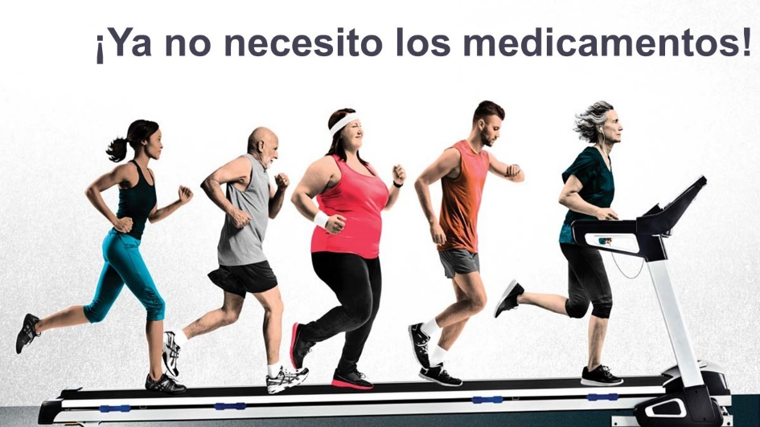
Repasando……
Notes:
Para empezar vamos a repasar rápidamente algunas de las cosas que hemos aprendido en estos últimos dos meses…..como lo importante de tomarse sus medicamentos – aquellos que son para prevenir o controlar su diabetes, así como otros que le ayudan a prevenir y controlar otras condiciones medicas. TODOS sus medicamentos tienen importancia en su salud!! Recuerde lo que aprendimos el mes pasado…… hay 5 razones comunes por las cuales no tomamos los medicamentos
La primera es por que pensamos que sentirnos bien es suficiente razón para no tomarlos – cuando hacemos esto, no reconocemos que hay síntomas que no podemos sentir y que aunque por algún tiempo “nos sintamos bien”, nuestro cuerpo y órganos vitales se van deteriorando al no proveerles la ayuda que necesitan.
La segunda es que tememos a los efectos secundarios – recuerde….la mejor manera para combatir este obstáculo es informarnos! Las posibilidades de un efecto secundario son mucho menores que los beneficios que el medicamento nos va a dar! Recuerde, la clave es informarse sobre los efectos secundarios y como prevenirlos! Hable con su promotor si esta experimentando algún efecto inusual y su promotor le ayudara
La tercera razón por la que no tomamos nuestros medicamentos es porque se nos olvida! - recuerde que en estos tiempos de teléfonos inteligentes, puede establecer alarmas y recordatorios en que le ayuden. Platique con su promotor de salud sobre cuales son las razones por las que olvida tomar sus medicamentos! A través de nuestro entrenamiento y experiencia hemos logrado aprender como ayudarle a recordar.
La cuarta razón es por que cuando toma sus medicamentos siente que es peor! Cuando estamos acostumbrados a una manera de sentirnos, pensamos que sentirnos distintos, es empeorar. Recuerde, su cuerpo esta acostumbrado a un nivel de estrés creado por sus condiciones medicas y físicas. El cambio va a sentirse distinto por que no estamos acostumbrados a lo que debemos sentir en condiciones normales! Sin embargo, si en realidad se siente PEOR, hable con su promotor, y le informaremos a su doctor para que revise si hay que hacer cambios.
La quinta razón de no tomar sus medicamentos es que siente que ya no los necesita! Si usted hace cambios y su condición empieza a mejorar al grado que no necesite mas medicamento, los examines médicos van a reflejar esa necesidad de reducir medicamentos, y entonces su doctor hará cambios. NO haga esos cambios usted sin la recomendación de su doctor! El dejar de tomar sus medicamentos puede empeorar su situación seriamente.

Slide 3
Notes:
Recuerde, tiene acceso directo a su promotor de salud y estamos aquí para ayudarle a tener una mejor relación y comunicación con su doctor. Las dudas siempre debemos aclararlas y estamos disponibles con una llamada o mensaje de texto. Queremos ayudarle a entender como cuidarse mejor. Nuestro propósito nunca será reganarle…..siempre estamos a una llamada para contestar sus preguntas para prevenir o controlar su diabetes.

Slide 4
Notes:
Entonces…..¿Ha estado haciendo cambios? ¿Que es lo que ha logrado mejorar? ¿Que es lo que aun esta batallando para cambiar? Recuerde la importancia de hacer metas que usted pueda medir. Es muchísimo mas probable que haciendo metas pueda lograrlas. Si nos ponemos la meta de hacer ejercicio, es algo que es difícil de medir. Pero si nos ponemos la meta de salir tres veces esta semana a caminar rápido por 15 minutos, Podemos medir claramente si estamos logrando esta meta o no. Haga nota de su meta y pídale a su promotor que le ayude a hacerla medible y lograble para que nos podamos mantener enfocados, pero También para que podamos empezar a hacer cambios y nos animemos a hacer de estos cambios su nuevo estilo de vida.

Slide 5
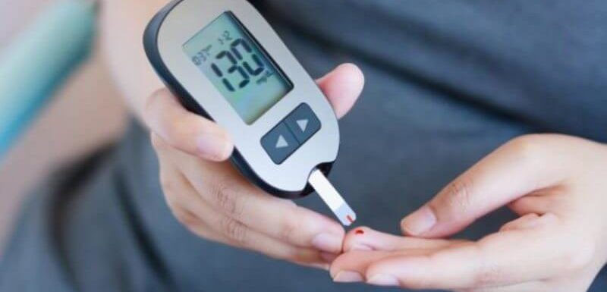
AYUNAS:
80-100
EN LA TARDE/NOCHE ANTES DE COMER:
80-150
DOS HORAS DESPUES DE COMER:
80-200
Notes:
Si usted ya Desarrollo diabetes, Recuerde que es importante tener estas metas a la mano. Escríbalas en un lugar visible para poder memorizarlas – así cuando se haga su examen de glucosa en casa, podrá saber si su nivel es el correcto.
Recuerde que en ayunas – debe estar entre un mínimo de 80 y un máximo de 100
Antes de comer en la tarde o noche – debe estar en un mínimo de 80 y un máximo de 150
Y dos horas después de comer – el mínimo es de 80 y el máximo es de 200
Aprenda a conocer su cuerpo! Si su glucosa esta muy baja, va a sentirse raro - pero de igual manera será si su glucosa esta muy alta.
Si su glucosa esta a menos de 70 en cualquier momento del día – tiene el azúcar baja – la recomendación en estos casos es tomar un cuarto de taza de jugo de naranja (no refrescos, no dulces, no pan!) A los 15 minutos debe haber revisar de nuevo su glucosa y si aun sigue baja Volver a tomar otro cuarto de taza de jugo de naranja. ¡No se exceda! Solo un cuarto de taza de jugo de naranja puede regular su azúcar de una manera sana y segura. Si experimenta mucho el azúcar baja, hable con su promotor para que avise a su doctor.
Si su glucosa sale alta a diario, es muy necesario que haga cambios. No cenar tan noche, no comer cosas con grasas o fritas, comer verduras con sus comidas. Si hace esto, puede empezar a notar los números de glucosa bajar.

Slide 6
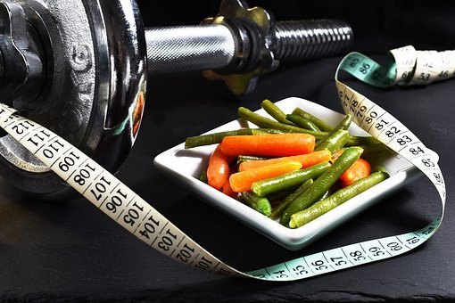
¿CUAL ES LA META?
MENOR DE 65 AÑOS
7.0
65 AÑOS
O MAYOR
7.5
Notes:
Recuerde que a largo plazo la meta es controlar – no hacer cambios por unas semanas y regresar a los malos hábitos. Nuestra meta es que si tiene menos de 65 anos logre bajar su a1c a un nivel normal.
Una persona tiene diabetes cuando su a1c ha llegado a 6.5 o mas en algún momento de su vida. De ahí en Adelante, la meta debe ser mantenerse controlado. Sin embargo bajar a un nivel normal de menos de 5.7 es lo IDEAL.
La Asociación Americana de Diabetes recomienda un a1c de menos 5.7
Después de sobrepasar 5.7 se considera persona en riesgo de diabetes
Después de sobrepasar 6.5 se considera una persona diabética.
Cuando su a1c sobrepasa el 7.0 o 7.5 (si tiene mas de 65 anos) se considera diabetes descontrolada y afecta su cuerpo y órganos vitales de muchas maneras que hemos repasado en otros meses – esto causa muchos problemas que podría prevenir si toma la decisión de hacer cambios PERMANENTES!
No espere a llegar a la diabetes o a considerarse un diabético descontrolado – tome CONTROL hoy! Recuerde que si no controla usted su diabetes, la diabetes terminara controlándolo a usted.

Slide 7
Notes:
Hemos hablado también sobre la presión arterial! Estos son los niveles ideales recomendados por la Asociación Americana del Corazón. La presión arterial normal es en menos de 120 sobre menos de 80. La presión arterial elevada es entre 120 a 129 sobre menos de 80. Una vez que pasa de 129 sobre 80, es considerada presión alta y se divide en tres niveles de hipertensión. En este programa de prevención y control de diabetes, nuestra meta es que usted mantenga su presión arterial en menos de 140 sobre 90. Lograr esta meta evitaría complicaciones en su salud y una vida mas saludable. Lo que es importante de entender, es que al manejar mejor sus decisiones de alimentación y ejercicio, usted podrá ayudar a bajar su nivel de glucosa y al mismo tiempo, estos mismos cambios, ayudarán a controlar su presión arterial.

Slide 8
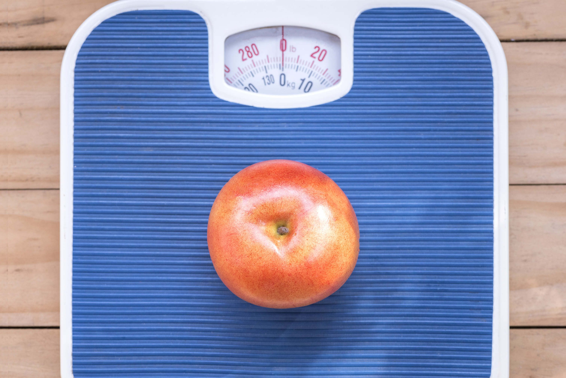
Controlar su peso es importante
Notes:
Controlar su peso es importante!
Como hemos hablado en estos últimos meses, el control del peso es esencial para su bienestar! Nuestra salud depende de muchos factores, pero el sobre peso es algo que pone mucho estrés en sus órganos vitales. Este exceso de trabajo por parte de sus órganos vitales contribuye a un desgaste que nos lleva a complicaciones de salud. Al reducir su peso (por mas mínimo que sea esta reducción) usted puede ayudar a sus órganos a trabajar de una manera mas efectiva y sin tanto desgaste.

Slide 9
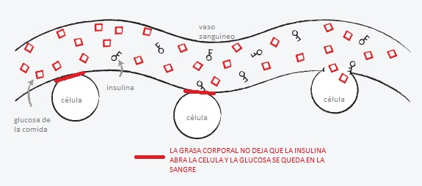
Notes:
Recuerde! Todo lo que come se convierte en azúcar…..TODO! Esa azúcar es necesaria para que el cuerpo produzca energía. Si el cuerpo no la puede utilizar - entonces esa azúcar se queda en la sangre. El sobrepeso o exceso de grasa corporal, es lo que no permite que sus células puedan utilizar esa azúcar para convertirla en energía! La insulina está intentando que esa azúcar entre en sus células, pero si se queda en su sangre, daña a sus arterias y las malas arterias terminan dañando sus ojos, corazón, etc.
Entonces, la clave para controlar su azúcar: el consumir menos comida para que el cuerpo pueda deshacerse de esa grasa y pueda convertir su azúcar en energía – de esa manera esa azúcar ya no tendrá que quedarse en su sangre.

Slide 10
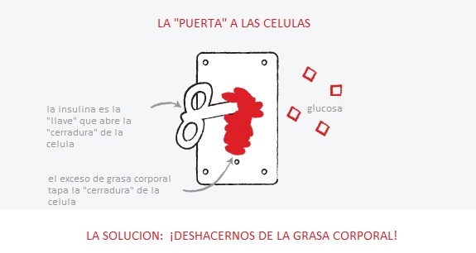
Notes:
Esa grasa corporal no nos va a permitir mejorar nuestra salud por mas que lo intentemos a menos que nos deshagamos de ella. Inclusive 5 a 10 libras menos harán la diferencia. El objetivo es mejorar poco a poco – pero nunca regresar a ningún mal habito que hayamos logrado superar.
Entonces….es importante que establezcamos metas. Como dijimos el mes pasado…no solo la meta de comer sano….si no QUE dejar de comer específicamente y por cuanto tiempo. Recuerde, la meta debe ser medible y lograble.

Slide 11
Índice De Masa Corporal
Notes:
Esas metas como las que hicimos para la comida, ahora las Podemos hacer también con el peso. Pero para poder hacer una meta sobre nuestro peso es importante saber cual es el peso ideal para nuestra salud. Recuerde, este programa está tratando de ayudarle a mejorar su salud….nuestro peso forma gran parte de nuestra salud y calidad de vida. Nuestra intención no es regañarle, si no ayudarle a lograr metas saludables.
Entonces, veamos la fórmula para saber nuestro IMC o Índice de Masa Corporal. Esta formula significa que usted va a calcular su peso en kilos y lo apunta en un papel. Luego multiplica su estatura por su estatura en metros. Suena complicado, pero aquí está la explicación:
Una persona pesa 80 kilos y mide 1.50 metros. Entonces empezamos multiplicando primero la estatura: 1.50 X 1.50. Eso nos da 2.25. Ahora sabemos que debemos dividir 80 (o sea el peso) entre ese numero que nos dio la multiplicación de la estatura, o sea 2.25. Eso nos da 35.6. Ese es el IMC de esta persona de 80 kilos y de 1.50 metros de estatura….35.6.
Si vemos la gráfica, podemos ver que un IMC de 35 a 39.9 es calificado como obesidad de nivel 2.
Puede identificar cual es la meta?? La meta es llegar a un IMC de entre 18.5 a 24.9
Claro que es MUY difícil llegar a esa meta en unos meses!!! Pero recuerda lo que dijimos de metas?? Deben ser medibles y LOGRABLES. Quizá nuestra meta a largo plazo pueda ser estar en el nivel normal. Pero para este programa, nuestra meta es bajar su IMC. Usted decide por cuantos puntos, pero decida cual es su peso meta…..5 libras puede ser una meta para comenzar (usted piense en cuanto tiempo quiere lograr esta meta). Escriba su meta y haga todo lo posible por hacer cambios que le ayuden a esta meta. Cuando la cumpla….ponga otra meta, escríbala y defina en cuanto tiempo quiere lograrla. Haga mas cambios….esta es la clave.

Slide 12
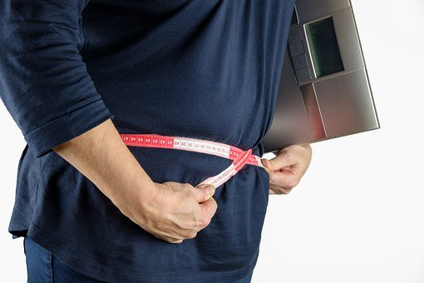
¡Sabemos que es frustrante!
(pero no se desanime)
Notes:
Es muy importante que no se desanime! Su IMC cambia de acuerdo a sus hábitos. Entonces – a cambiar sus hábitos……Consiga un par de personas a su alrededor que sean personas positivas y que la alienten y animen. Comparta sus metas con esas personas y pídales que le ayuden a mantenerse firme en sus cambios. Reporte a su promotor de salud sus logros Y sus FALLAS! Por que reportamos las fallas!??? Porque su promotor puede animarle, pero también le puede dar consejos de cómo no repetir esas fallas!
Como lo hemos repetido varias veces…..estamos aquí para ayudarle. Por eso le llamamos y enviamos textos y le hacemos preguntas constantemente….porque los promotores podemos conocerle y de esas conversaciones podemos lograr ideas que le puedan ayudar.
Somos un equipo con usted…estamos de su lado.

Slide 13
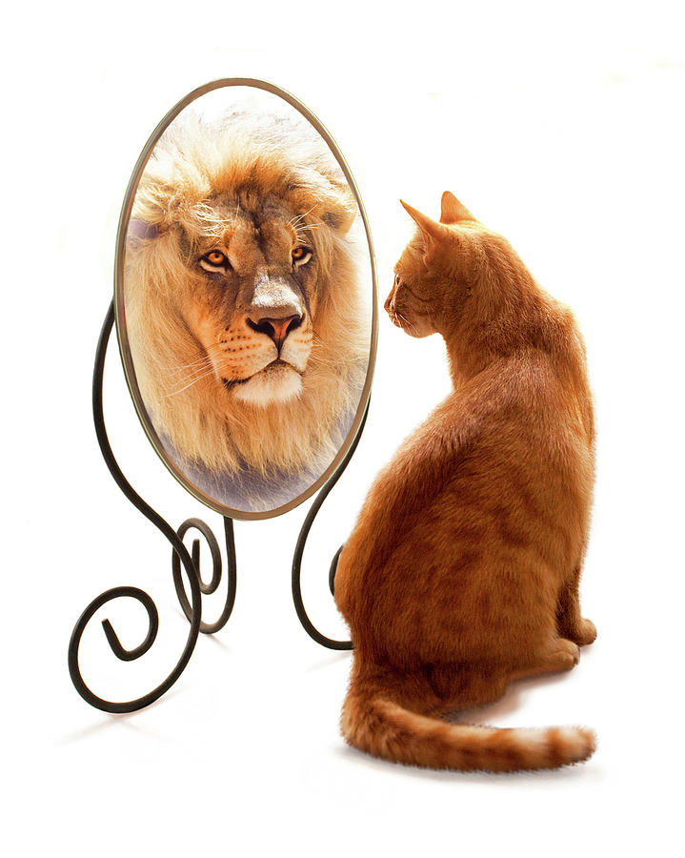
Debemos ser realistas al
evaluar lo que comemos
Notes:
Por que cree que es tan difícil perder peso?? A veces no evaluamos lo que comemos de una manera correcta. Creemos que comemos bien y que a pesar de comer bien no PODEMOS perder peso. Pero la verdad es que lo que pensamos no es necesariamente lo que es la realidad.
Que podemos hacer para arreglar esta percepción incorrecta de nuestros hábitos? Aprender a alimentarnos. Aceptar que lo que estamos haciendo hasta ahorita no ha funcionado y que necesitamos ayuda. Ser honestos con nosotros mismos en cuales son nuestras debilidades y reconocer: lo que hemos estado comiendo y en que cantidades, lo que hemos estado comiendo fuera de las horas de la comida, los snacks que hemos estado haciendo parte de nuestra alimentación, y hasta las bebidas que tomamos – porque muchas veces no sabemos que estas también pueden perjudicarnos.
También tenemos que evaluar otros hábitos, como nuestros hábitos de dormir, de ejercitarnos, etc.
Para evaluar esto correctamente y encontrar nuestros puntos débiles necesitaremos ayuda. Hable con su promotor de salud. Le podemos ayudar también en eso.

Slide 14
Notes:
Muchos pacientes nos piden una “dieta” que seguir, pero:
acuérdese que queremos cambiar su estilo de vida permanentemente, no hacer una “dieta”.

Slide 15
EMPECEMOS CON....
¡VITAMINAS!
Notes:
Una de las preguntas que recibimos más comúnmente es sobre las vitaminas Y los suplementos. Es importante entender que a menos de que su doctor le haya dado otras instrucciones, lo único necesario para complementar su alimentación es un multivitamínico Estos se venden en opción para mujer o para hombre. RECUERDE….Eso es todo lo que se necesita A MENOS que su doctor le haga otras recomendaciones. Por ejemplo hay algunos de ustedes a quienes su doctor le dará indicaciones de consumir vitaminas como B12 y su mismo doctor le dará la potencia que necesita. Esto es por que las personas diabéticas muchas veces tienden a tener una deficiencia de B12. Pero, esto no es necesario a menos que su doctor se lo indique y esta decisión es tomada después de hacerle exámenes de sangre que comprueben esa deficiencia.
Porque enfatizamos este punto????? Porque muchas veces pensamos que las vitaminas son inofensivas porque pensamos que son naturales….. PERO en altas dosis o en la dosis INCORRECTA pueden ser muy dañinas.
Si está tomando otras vitaminas a parte de un multivitamínico, tráigalas a su próxima cita para que su doctor tome nota de lo que está consumiendo. Igual infórmele sobre tés, y suplementos licuados o líquidos. No por ser “natural”, es sano, y no por ser calificado como sano, es necesario en cantidades altas.

Slide 16
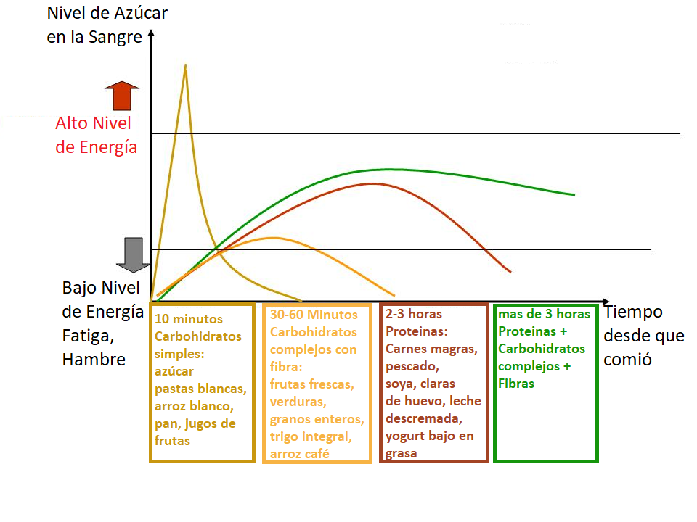
Notes:
Ahora… hablemos de la alimentación y lo que estos alimentos causan en su cuerpo. Esta grafica es de las cosas mas importantes que podemos aprender…..porque??? Porque en esta explicación va a poder entender porqué cuando come ciertas cosas se siente sin energía o con hambre de nuevo aunque solo hayan pasado unos minutos.
Para empezar tenemos que aprender que la razón por la que se nos recomienda comer una comida BALANCEADA, es por que necesitamos de todos estos nutrientes…..PERO los necesitamos en cada una de las comidas por razón que cada uno de estos alimentos nos da un nivel de energía distinto, empieza a trabajar en su cuerpo después de cierto momento y dura en nuestro cuerpo por cierto tiempo.
En esta grafica podemos ver unas líneas que suben y bajan y la definición de cada una de estas líneas.
Por ejemplo….la primera línea que ve subir casi de inmediato hacia arriba, nos habla sobre lo que los carbohidratos simples hacen en su cuerpo. Los carbohidratos simples son cosas como el azúcar, dulces, pastas blancas, arroz blanco, pan y jugos de frutas. Estos son los alimentos que se deben consumir en cantidades MUY reducidas. Esto es porque estos alimentos, una vez que entran en su cuerpo, se activan y dan energía de inmediato, pero esta energía se desgasta rápido!!! En solo 10 minutos, esta energía se ha activado y llega a su máximo, pero así como se activa, se comienza a acabar rápidamente. Sabe que sucede cuando esa energía se termina??? Su cuerpo le pide mas energía en forma de esa sensación de hambre! Entonces, si tengo hambre en la mañana que me levanto, y me como un pan con café, sabe a los cuantos minutos vuelvo a tener hambre??? A la media hora!! Si me como otro carbohidrato simple (como por ejemplo, unos cereales con azúcar)….volveré a sentir hambre en 30 minutos!!! Si sigo así y de snack me como mas carbohidratos simples (como unas galletas con jugo), volveré a sentir hambre en 30 minutos! Sabe que va a hacer eso con mi peso??? Va a hacerlo subir…voy a tener hambre constantemente y seguiré comiendo a cada rato sin saciarme. Mi nivel de azúcar en la sangre subirá hasta descontrolarse.
Esta subida rápida de energía y azúcar con los carbohidratos simples es la razón por la que a algunos pacientes que se les baja el azúcar, se les recomienda tomar ½ taza de jugo de naranja. Y es esta misma razón por la que les pedimos que vuelvan a revisar su glucosa 15 minutos después.
Entonces, que podemos hacer? Puede ver la segunda línea un poco mas clara???? Esa es la de los carbohidratos complejos. Los carbohidratos complejos son carbohidratos con fibra como frutas frescas (especialmente esas en las que come la cascara - no en almíbar o procesadas, también en esta categoría están las verduras, los granos enteros, el trigo integral, el arroz integral, etc. Estos carbohidratos complejos empiezan a darle el máximo de su energía como a los 30 minutos y duran dando energía en su cuerpo por aproximadamente una hora. Esta es la razón por la que si come un plato de avena, se va a sentir mas lleno por mas tiempo – no solo por 15 minutos!
Pero no paremos ahí! Puede ver la siguiente línea – es una rojiza….esta línea nos muestra como funcionan las proteínas. Las proteínas son alimentos como las carnes magras, pescado, soya, claras de huevo, leche descremada, y el yogurt bajo en grasa. Puede ver que estos alimentos con proteína le proveen energía por mas horas? Hasta 2 y 3 horas! Es por eso que cuando come proteína, no siente hambre por un periodo mas largo de tiempo. Porque su cuerpo se siente con energía y tiene como funcionar sin debilidad.
En la ultima línea – una verde, podemos ver que cuando combina las proteína, mas los carbohidratos complejos, mas las fibras – se combinan para hacer que su cuerpo esté funcionando con suficiente energía por mas de 3 horas.
Es por eso que CADA comida debe ser balanceada – para que este conjunto de alimentos puedan sostener su cuerpo y empezar a dar energía a los pocos minutos y de sigan proveyendo energía por mas de 3 horas!
Si hace combinaciones que tengan una porción saludable de CADA uno de estos grupos alimenticios, puede comenzar a dominar con mejor resultado, sus alimentos.

Slide 17
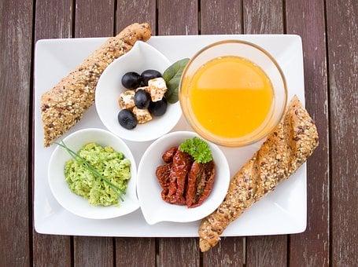
MI PLATO SALUDABLE
Notes:
Entonces empecemos por definir su plato.
Su plato debe componerse de estos grupos alimenticios: proteína, granos, frutas, verduras y lácteos.
TODOS son necesarios! TODOS son beneficiosos si se comen en las PORCIONES CORRECTAS!
Uno de los primeros comentarios que escuchamos a MUY frecuentemente es: pero si soy diabético no puedo comer fruta porque contiene MUCHA AZUCAR!! En primer lugar HAY que deshacernos de mitos – SI es verdad que las frutas tienen mas contenido de azúcar (fructosa) que otros alimentos, PERO…..no cree que es menos malo comer una fruta que una hamburguesa!?!?!? Así que por favor, acuérdese que SIEMPRE va a ser mejor algo natural que algo procesado – además que DEFINITIVAMENTE no estamos hablado de tomarnos un jugo de naranja!! Sabe que una taza jugo de naranja es normalmente hecho con aproximante 5 a 6 naranjas??? Y A VECES HASTA MAS QUE ESO! En un jugo de naranja esta consumiendo las azucares de 5 a 6 naranjas! Cree usted que si le dieran 5 a 6 naranjas en pedazos para comer, podría acabárselas??? CLARO QUE NO!! Ninguno de nosotros haría eso! Pero como es que si pensamos que es malo comernos una naranja y no tan malo tomarnos una taza de jugo de naranja!!! Hay que entender que es lo que comemos.
Entonces, evite frutas altas en azúcar, pero de tener la opción entre una manzana y unas galletas…..créame que va a ser mejor para su salud una manzana!
Ahora, si ve el plato que está en la pantalla, puede ver cuanto de ese plato lo compone la proteína?? Es poco menos que ¼ parte del plato! Eso equivale a que si en el área de la proteína pusiera un pedazo de pollo, este pedazo de pollo seria del tamaño de la palma de su mano! Solo la palma de su mano – no su mano entera! Esa es toda la proteína necesaria para su alimentación sana.
Otra cosa que quisiéramos que observara es que la mitad del plato la componen frutas y vegetales. Esta área es la mas importante de su platillo. Esta área es la que va ayudarle a sentirse lleno y aprovechar esa combinación de proteínas, fibras y carbohidratos complejos (como el área de la arriba a la derecha que indica granos). Es en esta área que puede combinar su proteína con granos.
Una observación importante – por favor recuerde tomar AGUA! Es importante y necesaria – y ayuda a evitar comer de mas y consumir líquidos como licuados. NO TOME LICUADOS – estos tienen la misma explicación de los jugos – no creo que usted pudiera soportar comer yogurt, plátano, naranjas y manzanas todas al mismo tiempo a menos que las combinen en un licuado. Los licuados son un herramienta que usamos para que las personas en peso por debajo de lo normal puedan subir de peso.
A menos que su doctor le indique una dieta liquida…….COMA (no tome) su comida y tome agua.
AH!! Y antes de olvidarlo! SABE DE QUE TAMAÑO debe ser su plato??? 9 pulgadas de diámetro – por favor mida su plato! Es importante que tengamos una buena idea de las cantidades que estamos comiendo. Empezar por comer en un plato mediano de no mas de 9 pulgadas de diámetro le ayudara mucho!
En myplate.org puede encontrar mas información y también puede encontrar herramientas que le ayuden a hacer combinaciones mas variadas en su alimentación. Si tiene dudas de que alimentos forman parte de cada grupo, hable con su promotor de salud! Porque aunque suene muy repetitivo….ESTAMOS AQUÍ PARA AYUDARLE!

Slide 18
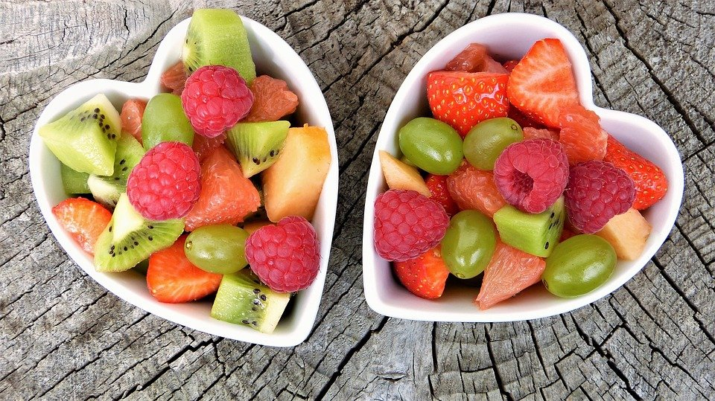
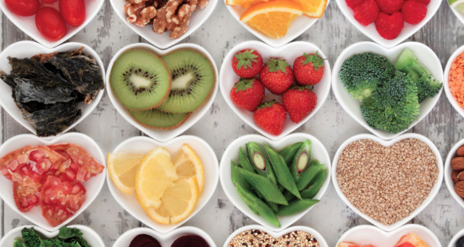
¡¡Los colores importan mucho!!
¡Los colores importan mucho!
Notes:
¡Algunos consejos extras……Cuando ponga su comida en el plato vea si hay colores! Los colores son importantes, ya que cada verdura o fruta contiene diferentes nutrientes y una variedad es el secreto para nutrirnos correctamente y no aburrirnos del mismo plato. Así que recuerde, entre mas color, mas nutrición.

Slide 19
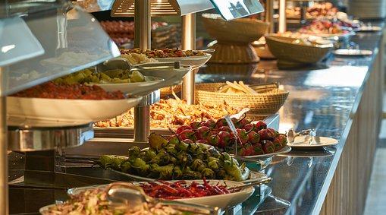
¡Evite las tentaciones!
Notes:
¡¡EVITE LAS TENTACIONES!! Dese cuenta que ese licuado o jugo que usted se toma contiene el azúcar de 3 manzanas, o 4 naranjas, o un par de plátanos y además leche y yogurt! Es muy posible que nunca los pudiera comer por si solos, pero es fácil licuarlos y consumirlos. Tienen una cantidad enorme de calorías!! La mayor parte de la gente que consume este tipo de licuados aumenta de peso. COMA su comida y tome agua! Evite los bufetes de esos donde puede comer una cantidad ilimitada de comida….es difícil controlarnos en estos lugares de exceso de comida, mejor es evitarlos.

Slide 20
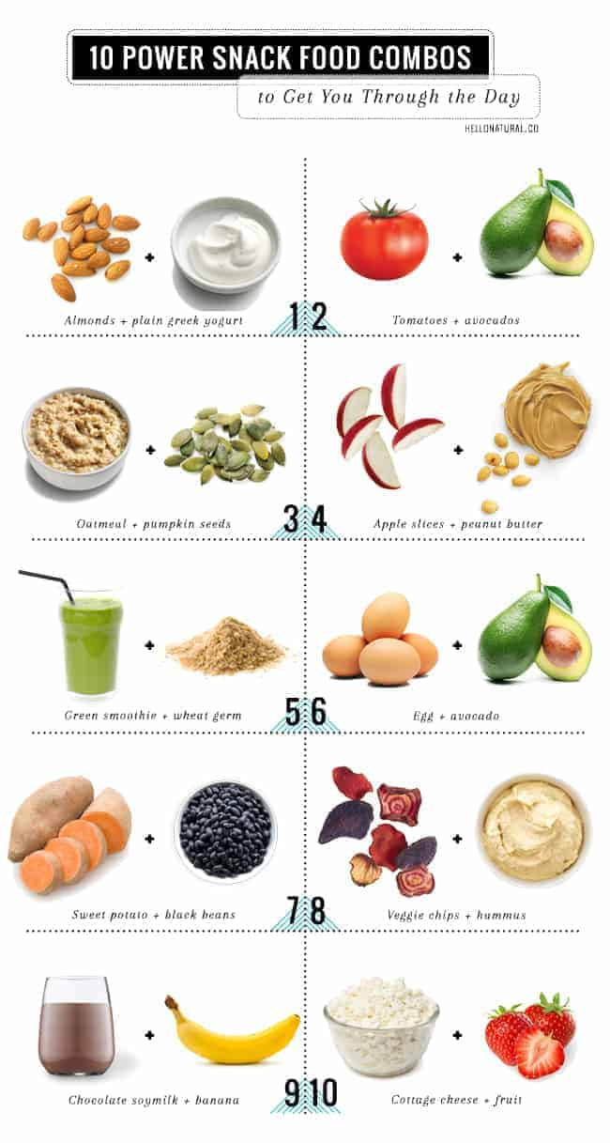
Simplifique sus “snacks” o meriendas
Notes:
Otra manera de tener éxito en la alimentación es simplificando sus snacks o meriendas. Estas son unas opciones sanas para comer entre comidas en porciones correctas.
Si tiene duda de cual es una porción correcta, avísenos, le podemos dar ideas de cómo medir sus alimentos. Si va a comer algo ligero entre periodos largos en los que no come…asegúrese de que sea una fruta, una verdura o una proteína. Un ejemplo seria una manzana pequeña con un poco de queso. Otro ejemplo podría ser unas pocas zanahorias chiquitas con humus.
Otros datos importantes:
Trate de comer siempre en las mismas horas
No se olvide de desayunar – es importante comer balanceado en tiempos balanceados
No se malpase – si hace eso, su azúcar puede bajar mucho y puede ser peligroso, pero también cuando nos malpasamos – tendemos a sobrepasarnos en lo que comemos a la siguiente comida por que estamos con MUCHA hambre.
Coma cosas naturales, no cosas procesadas – en el supermercado las cosas naturales se van a encontrar en el perímetro de la tienda…. Estas son las áreas de las verduras, los lácteos, las carnes….y las comidas procesadas van a estar en los estantes del centro de la tienda (como las galletas, las pastas, las cosas enlatadas, en cajas y botes). SIEMPRE va a ser mas sano no acercarse a los estantes del centro de un supermercado – limite lo mas que pueda comer de esos estantes.
Trate de cenar lo mas temprano posible y no de manera tan pesada. Si tiene que cenar noche, trate de caminar después de la cena y no recostarse hasta después de un par de horas por lo menos.
Si tiene dudas o preguntas avísenos! Si no sabemos la respuesta, le ayudaremos a encontrarla.

Slide 21
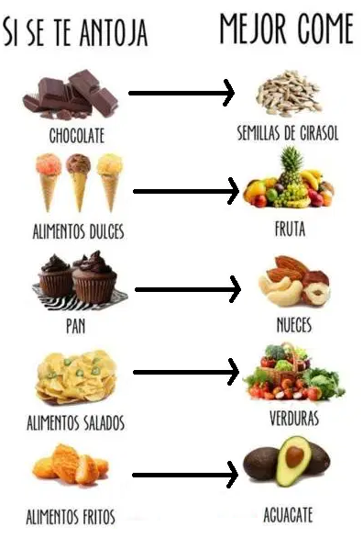
Batallamos porque comemos la comida equivocada
Notes:
Entonces que hemos aprendido???? Que batallamos, porque comemos la comida EQUIVOCADA!!! Observe que en ninguno de los grupos alimenticios vemos:
Cosas fritas o comidas altas en grasas
Pasteles o dulces
Bebidas azucaradas como jugos o alcohol.
Panes y tortillas
Cuando consumimos estos tipos de alimentos, estamos creando un círculo de comer interminable, en el que nos sentimos MAL – sin energía ni fuerzas, y en el que seguimos consumiendo cosas que nos continúan dañando.
En esta foto puede ver algunas de las alternativas mas sanas – PERO RECUERDE….las porciones que come también son de MUCHA importancia. NO POR SER SANO, puedo comerlo en porciones grandes.
Las porciones son IMPORTANTISIMAS!!!
Hable con su promotor de salud para alternativas a comidas no saludables. Y EMPECEMOS no solo a variar nuestras comidas, si no a medir las porciones.

Slide 22
Cuidado con el peso emocional
Notes:
Ya que compartimos con usted toda esta platica de alimentación y de peso le queremos pedir …… que no descuide su Espíritu!!
Somos seres compuestos de espíritu, alma y cuerpo! Así nos creó Dios! Pero muchas veces nos concentramos en el peso físico y descuidamos el peso emocional.
Este es MUY importante también! Este descuido nos puede inclusive enfermar físicamente!
Hay muchas cosas que afectan este peso emocional – el no perdonar…..el vivir con odio….en guardar rencor. Estos consumen el alma y la mente y nos llegan a enfermar. Inclusive este tipo de peso puede llegar a causar falta de sueño, mala alimentación, falta de deseo de CUIDAR de nuestra salud. El peso físico MUCHAS veces está MUY relacionado con el peso emocional.
Si usted está sufriendo su peso emocional, le invitamos a que nos comparta sus frustraciones, nos encantaría orar con usted….llevar esta carga con alguien mas es mucho menos pesado. Estamos orando por usted, por su salud física pero la emocional también. El compartir con nosotros este peso, es confidencial y podría ayudarle a dar el primer paso de dejar este peso también.
Estaremos hablando mas acerca de este tema en los próximos meses, pero si usted esta pasando por una situación confusa o difícil – queremos orar por usted y con usted.

Slide 23
¡Gracias por estar con nosotros!
Notes:
Gracias por seguir participando con nosotros en este programa de prevención y control de diabetes. Nos alegra mucho celebrar ya 3 meses de clases con usted y le invitamos a que siga viendo nuestros videos, respondiendo nuestras llamadas, y permitiéndonos ayudarle.
¡Dios le bendiga y nos vemos el próximo mes!
¡Gracias!

Slide 24
Referencias
- Banday, M. Z., Sameer, A. S., & Nissar, S. (2020). Pathophysiology of diabetes: An overview. Avicenna journal of medicine, 10(4), 174–188.
- Ley, S. H., Hamdy, O., Mohan, V., & Hu, F. B. (2014). Prevention and management of type 2 diabetes: dietary components and nutritional strategies. Lancet (London, England), 383(9933), 1999–2007.
- Nuttall F. Q. (2015). Body Mass Index: Obesity, BMI, and Health: A Critical Review. Nutrition today, 50(3), 117–128.
- Sami, W., Ansari, T., Butt, N. S., & Hamid, M. (2017). Effect of diet on type 2 diabetes mellitus: A review. International journal of health sciences, 11(2), 65–71.
- Understanding blood pressure readings. (2018, May 21). www.heart.org. Last accessed September 15, 2022. https://www.heart.org/en/health-topics/high-blood-pressure/understanding-blood-pressure-readings

